Slide 1
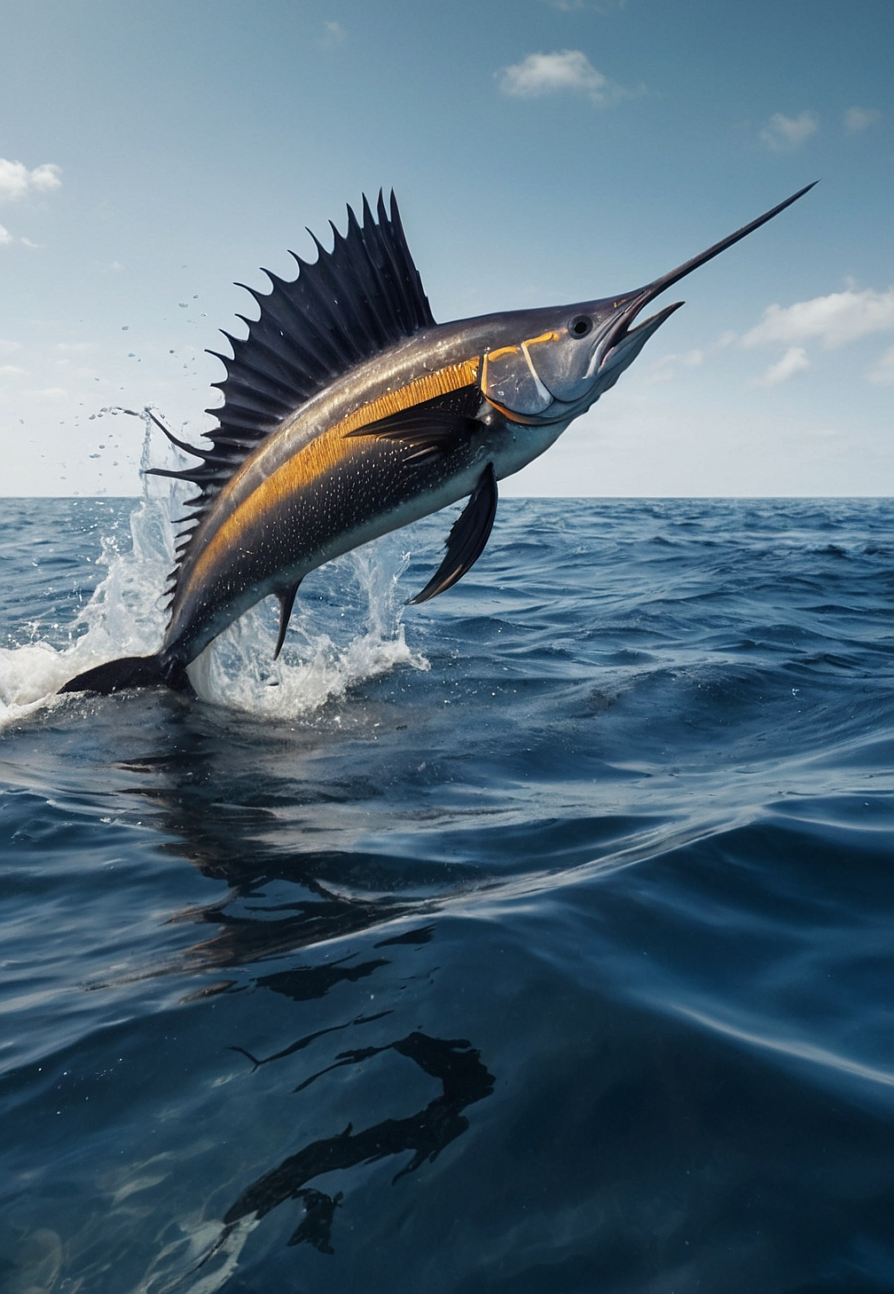
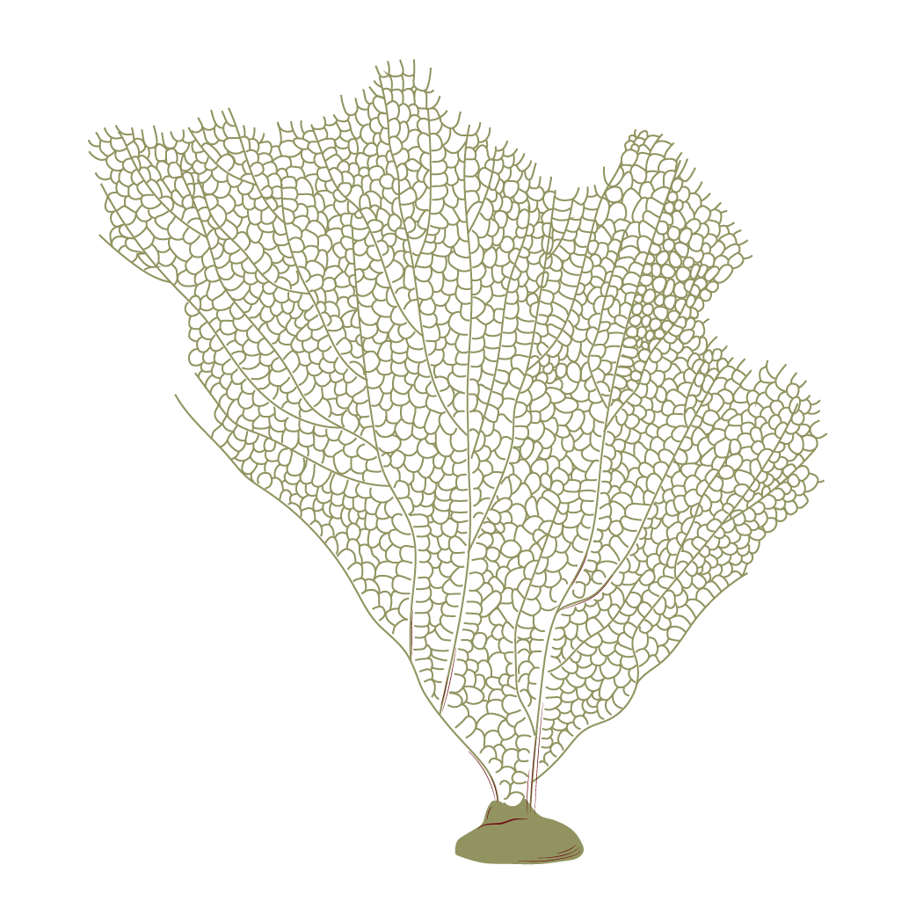


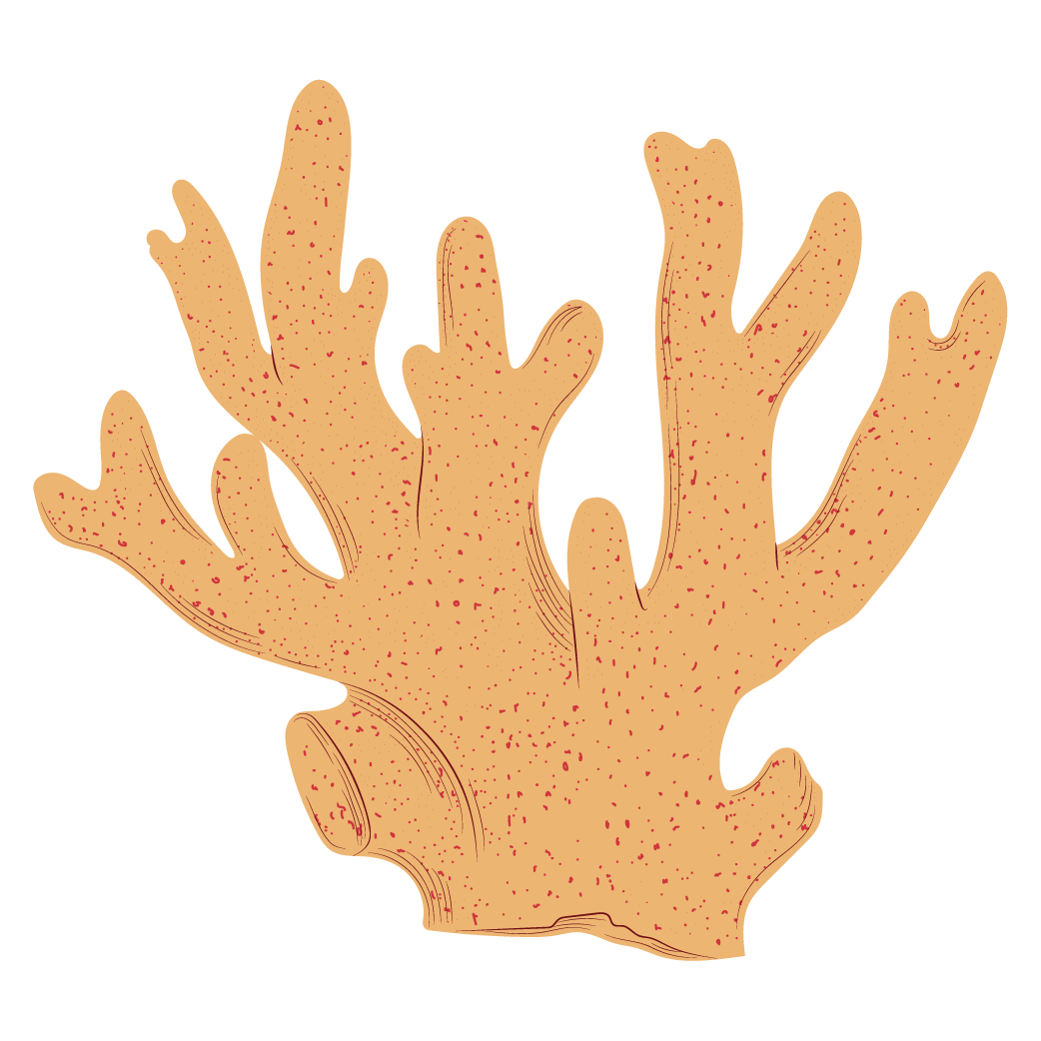
Fin Finder
Разработен от: Аз Христос!

Slide 2
Fin Finder
Разработен от: Аз Христос!

Slide 3
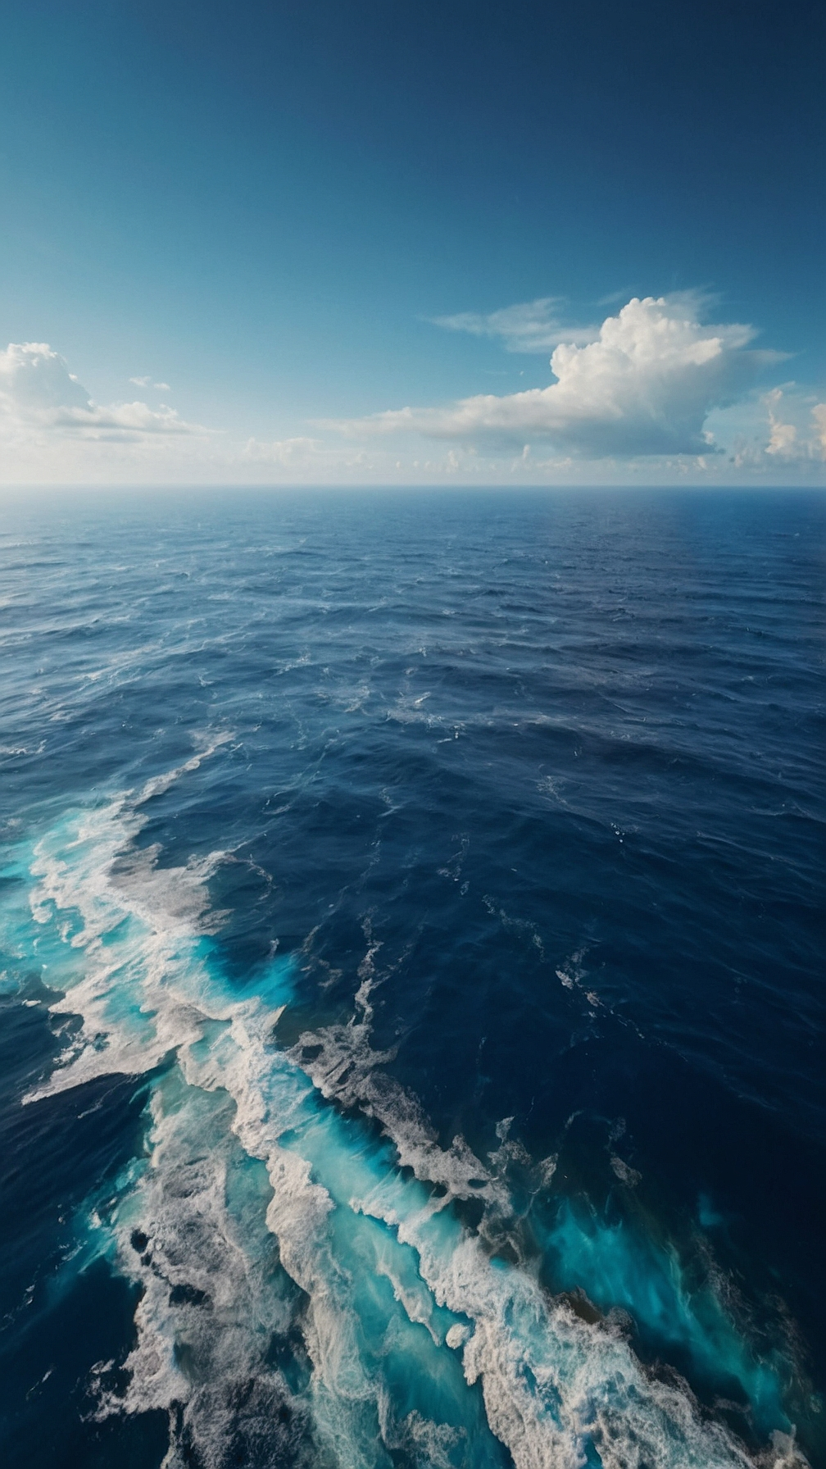

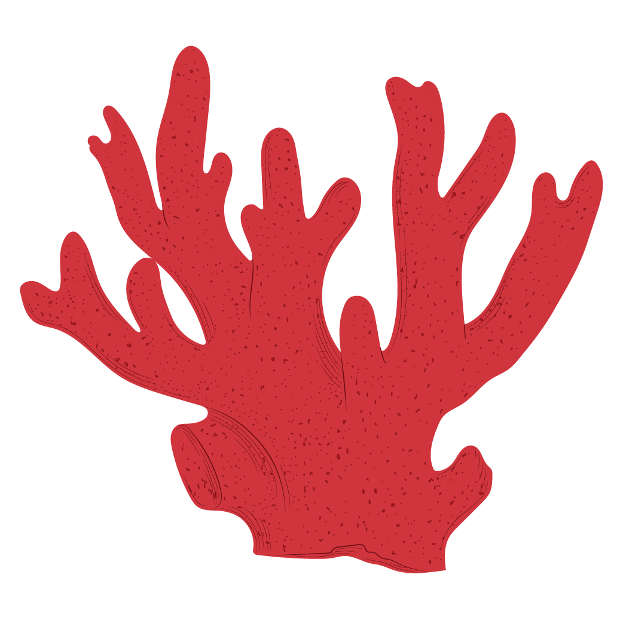
Идея
Fin Finder
Разработен от: Аз Христос!
Приложението има за цел да образова рибари и ентусиасти относно соленоводния риболов във цял свят.

Slide 4
Идея
Приложението има за цел да образова рибари и ентусиасти относно соленоводния риболов във цял свят.

Slide 5
Процес на работа
Идея
Приложението има за цел да образова рибари и ентусиасти относно соленоводния риболов във цял свят.
„Brainstorming“
13.03
Поява на идеи
Research
„Поставяне на основите“
14.03
Основи на UI дизайна
Dataset extraction
Area mapping
„Преодоляване на изпитанията“
15.03
Database populating
Frontend to backend connection
„Финални стъпки и победа 💸 “
16.03
Презентация
Финализиране на проекта

Slide 6
Процес на работа
„Brainstorming“
„Преодоляване на изпитанията“
13.03
15.03
„Поставяне на основите“
„Финални стъпки и победа 💸 “
14.03
16.03
Поява на идеи
Research
Database populating
Frontend to backend connection
Основи на UI дизайна
Dataset extraction
Area mapping
Презентация
Финализиране на проекта

Slide 7



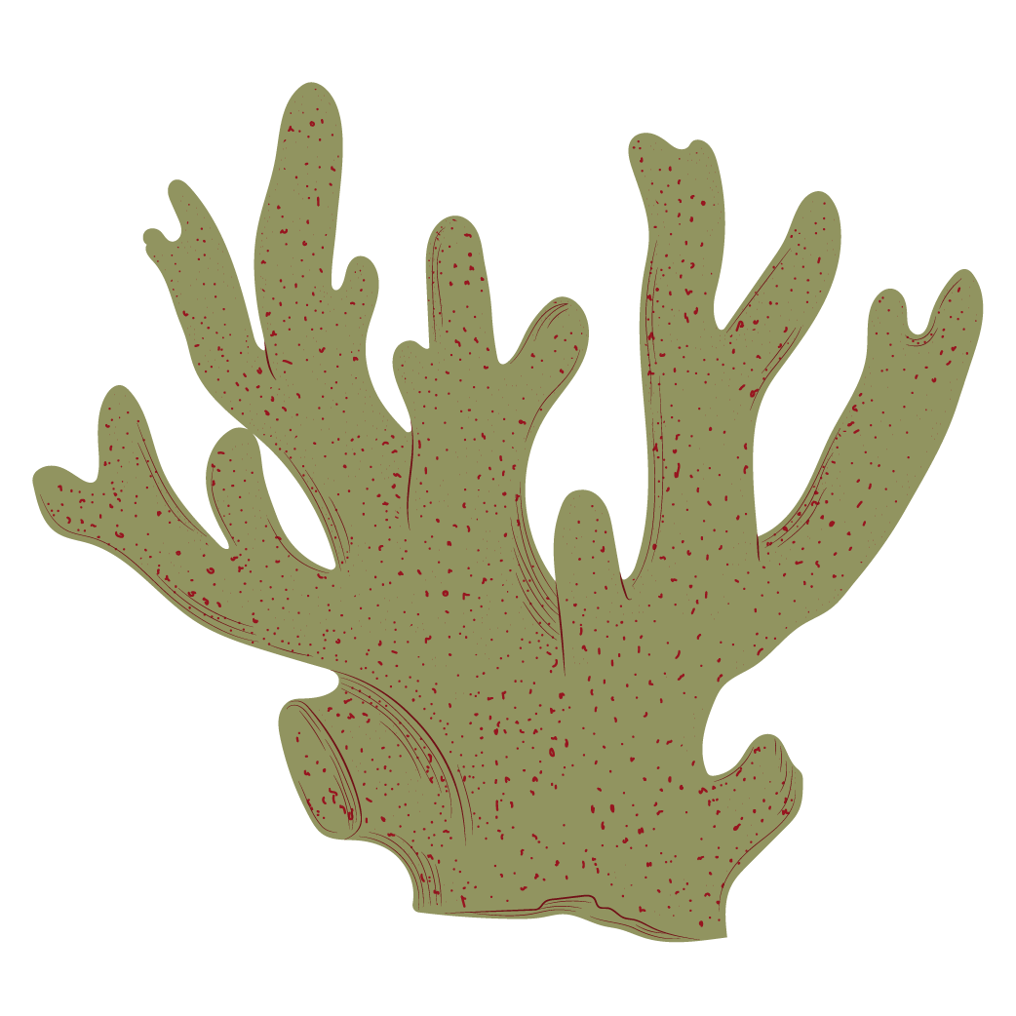

Използвани технологии
Процес на работа
React
Node.js
frontend
backend
Google Cloud
data gathering
„Финални стъпки и победа 💸 “
MySQL
16.03
database
Презентация
Финализиране на проекта
„Преодоляване на изпитанията“
15.03
„Поставяне на основите“
14.03
Database populating
Frontend to backend connection
„Brainstorming“
Основи на UI дизайна
Dataset extraction
Area mapping
13.03
Поява на идеи
Research

Slide 8
Използвани технологии
React
Node.js
frontend
backend
MySQL
Google Cloud
database
data gathering

Slide 9
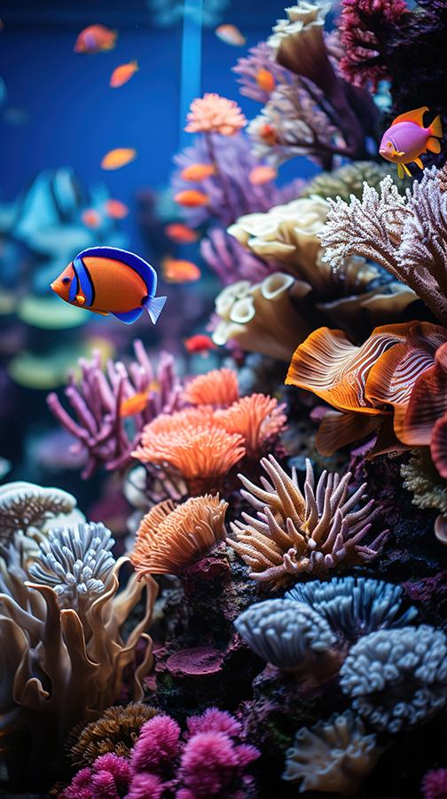

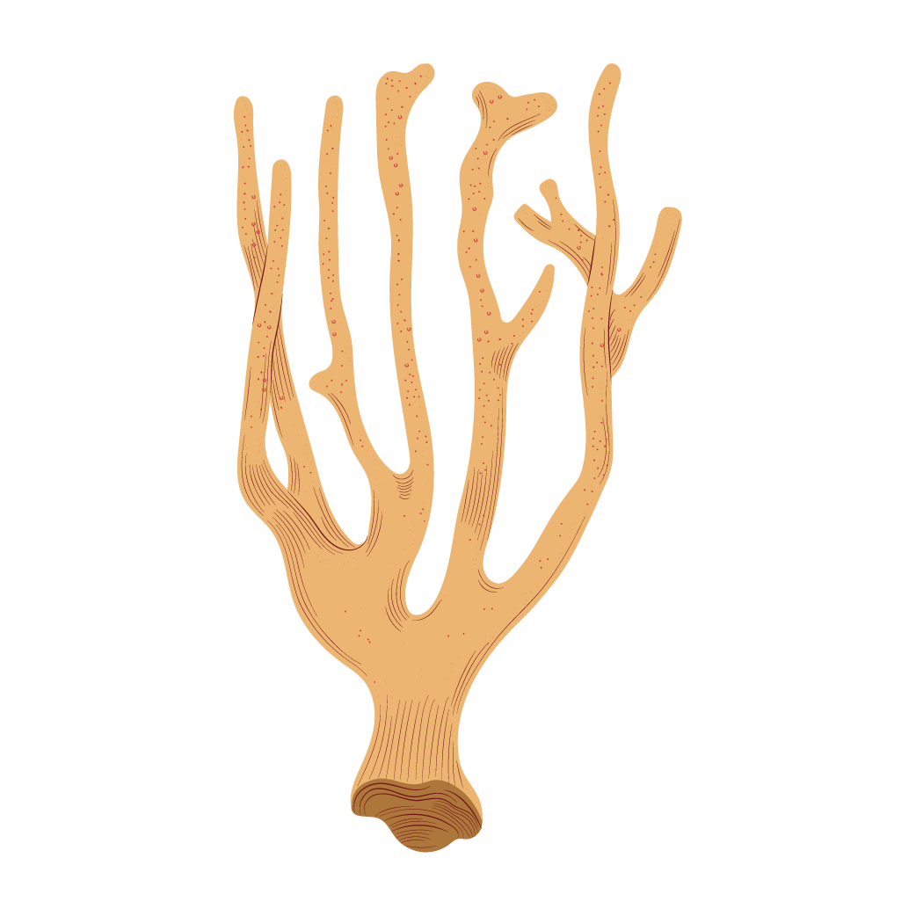

Как работи приложението
Node.js
React
backend
frontend
Използвани технологии
Google Cloud
MySQL
data gathering
database

Slide 10
Как работи приложението

Slide 11
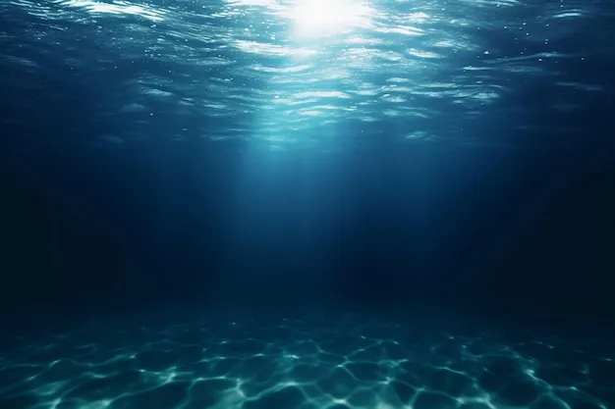
Демо
Как работи приложението

Slide 12
Демо

Slide 13
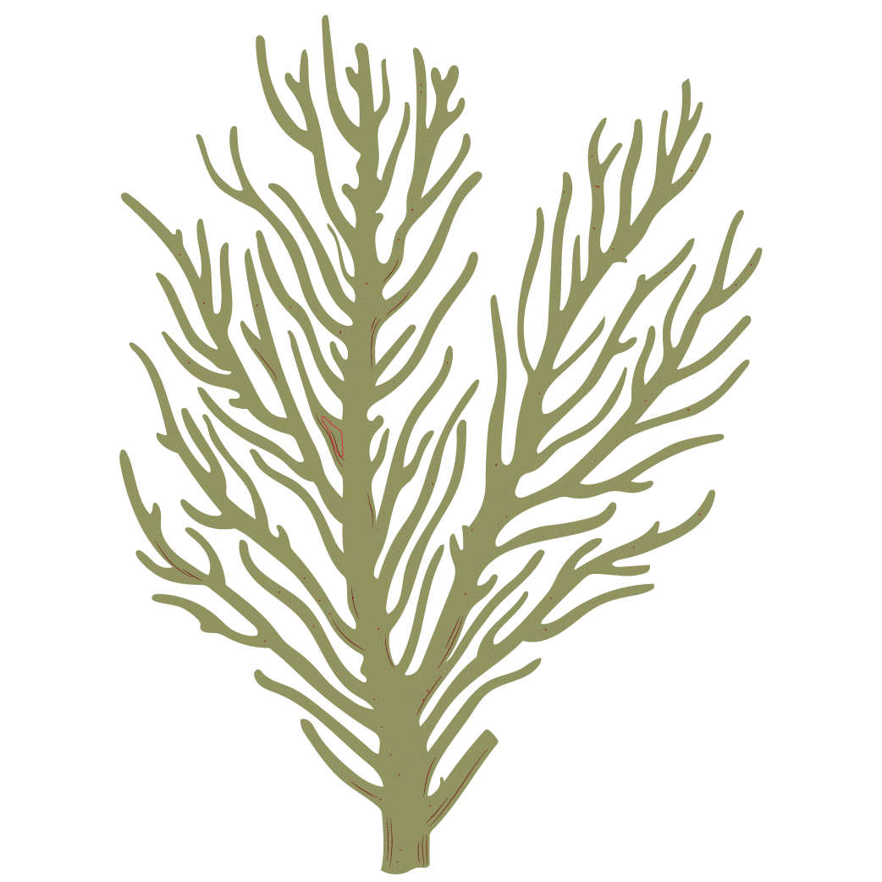

Развитие в бъдещето
Увеличаване на описанието за различните морски обитатели
Добавяне на сладководните води
Подобряване на UI и UX
Демо

Slide 14
Развитие в бъдещето
Увеличаване на описанието за различните морски обитатели
Добавяне на сладководните води
Подобряване на UI и UX

Slide 15
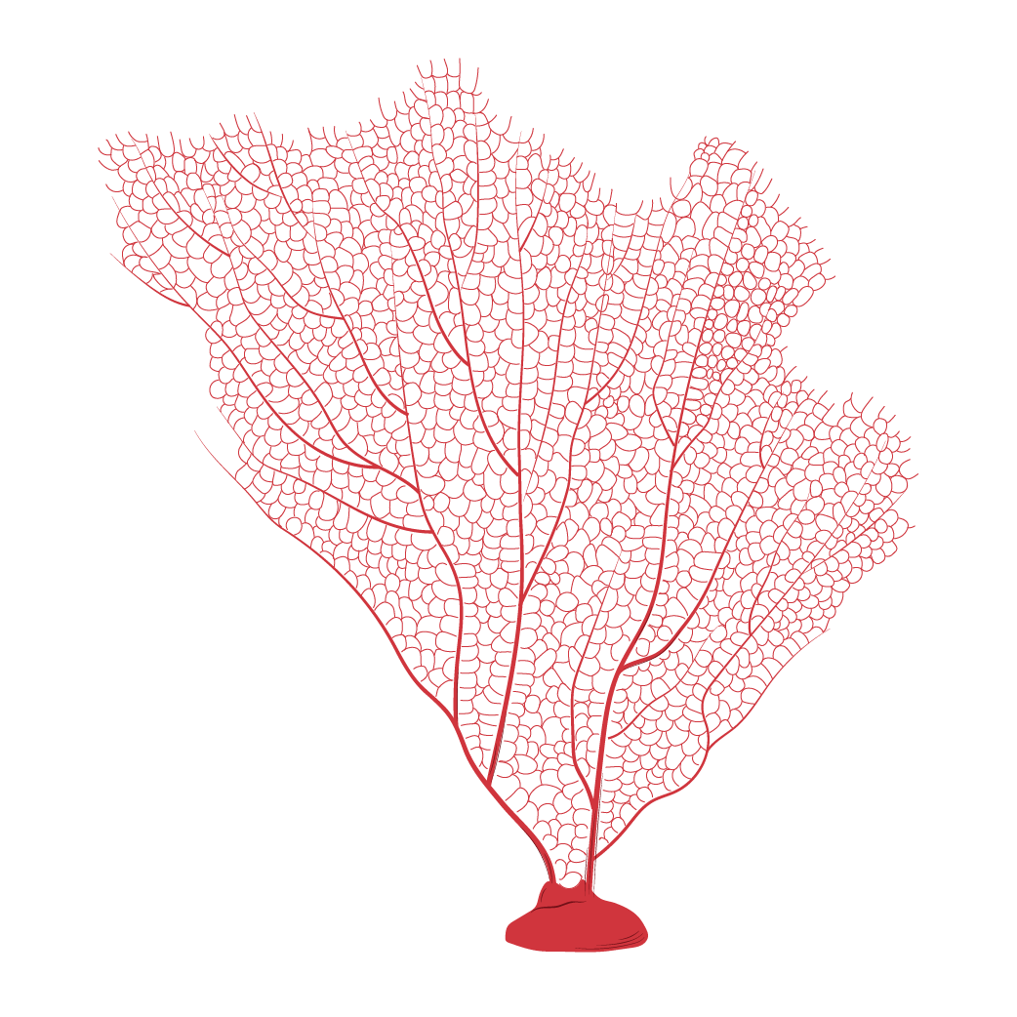
Развитие в бъдещето
Източници:
Dataset: https://www.gbif.org/occurrence/download/0086565-240229165702484
Frontend: https://github.com/vasturiano/react-globe.gl?tab=readme-ov-file#utility
Data gathering: https://cloud.google.com/
Descriptions: https://www.wikipedia.org/
Images: https://www.google.com/
Увеличаване на описанието за различните морски обитатели
Добавяне на сладководните води
Подобряване на UI и UX

Slide 16
Източници:
Dataset: https://www.gbif.org/occurrence/download/0086565-240229165702484
Frontend: https://github.com/vasturiano/react-globe.gl?tab=readme-ov-file#utility
Data gathering: https://cloud.google.com/
Descriptions: https://www.wikipedia.org/
Images: https://www.google.com/

Slide 17
Благодарим за вниманието!
Dataset: https://www.gbif.org/occurrence/download/0086565-240229165702484
Frontend: https://github.com/vasturiano/react-globe.gl?tab=readme-ov-file#utility
Data gathering: https://cloud.google.com/
Descriptions: https://www.wikipedia.org/
Images: https://www.google.com/
Източници:

Slide 18
Благодарим за вниманието!

